Slide 1
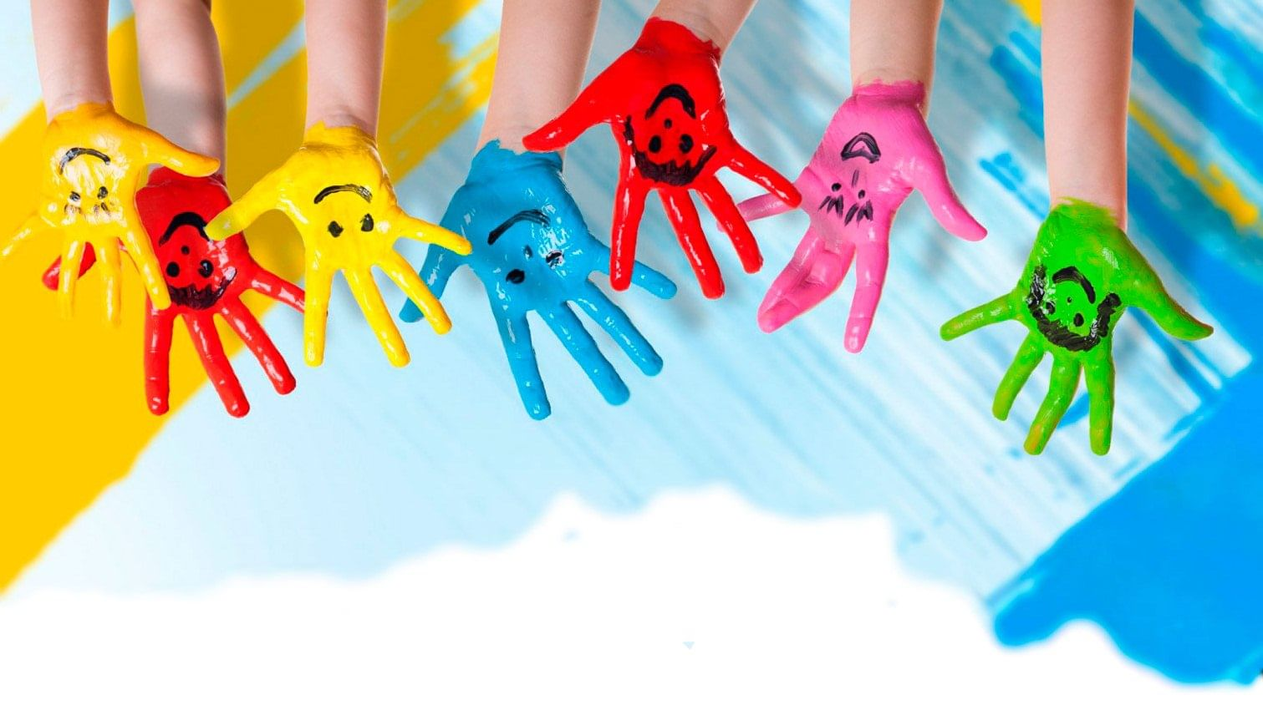
Кружок «Умелые ручки»
Воспитатель дошкольного подразделения
Дуброва Татьяна Владимировна

Slide 2
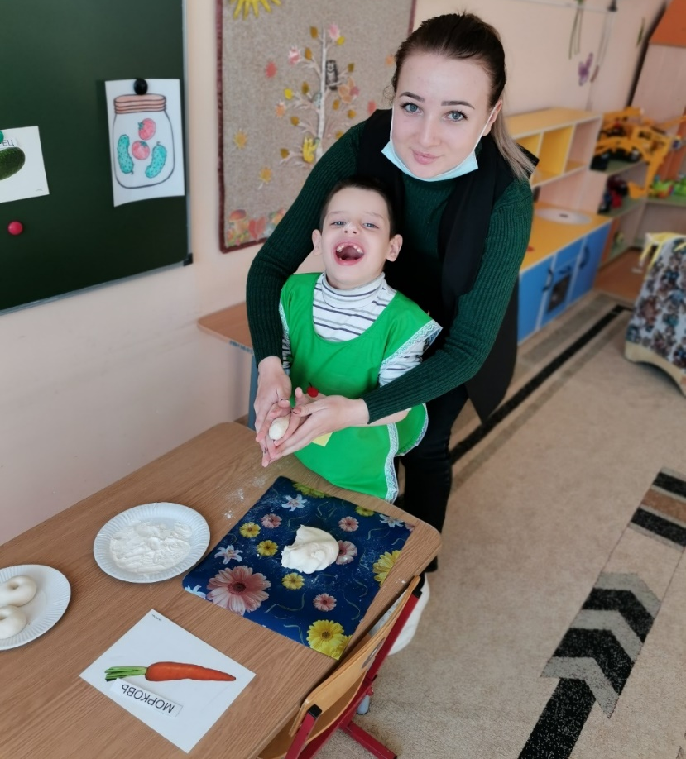
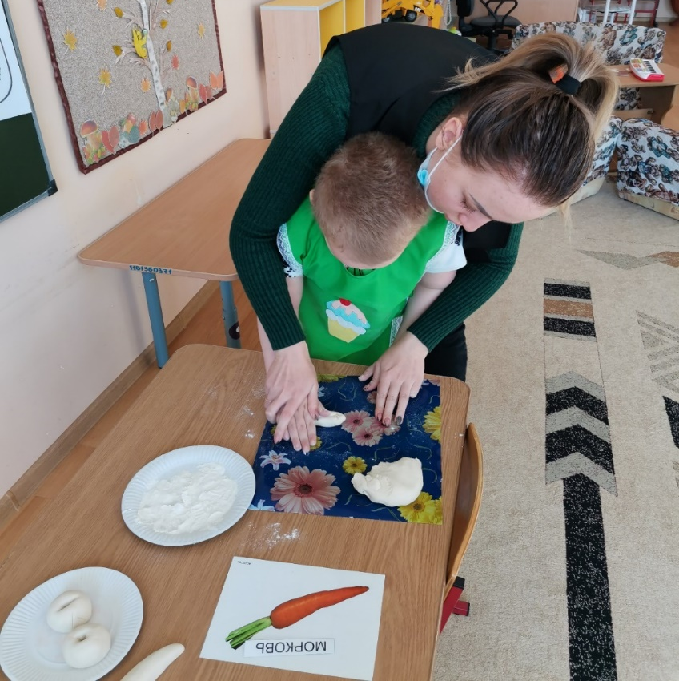
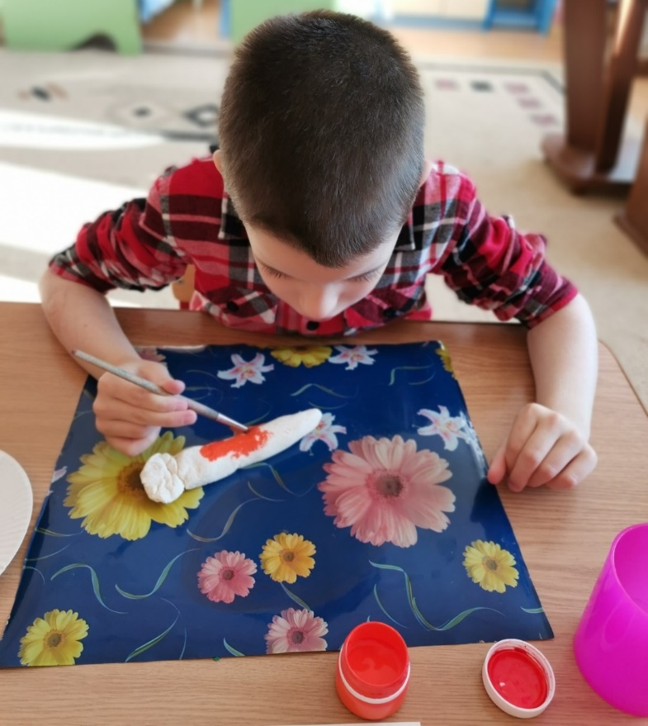
Использование приемов тестопластики в коррекционно-педагогической работе с детьми с ограниченными возможностями здоровья

Slide 3
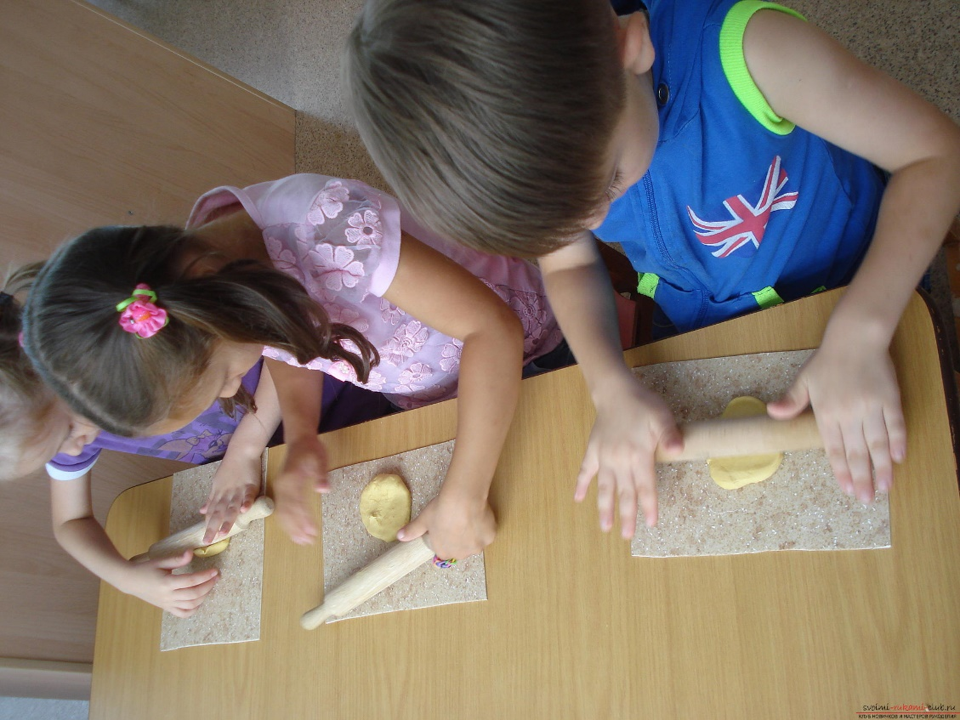
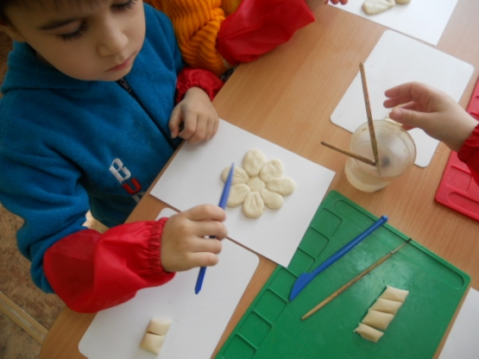
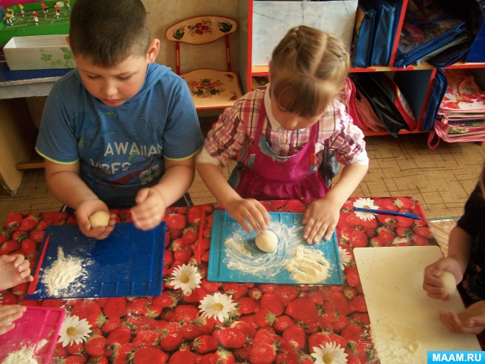
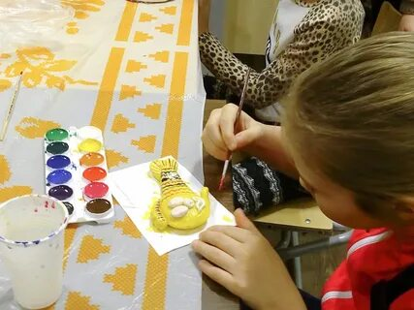

Slide 4
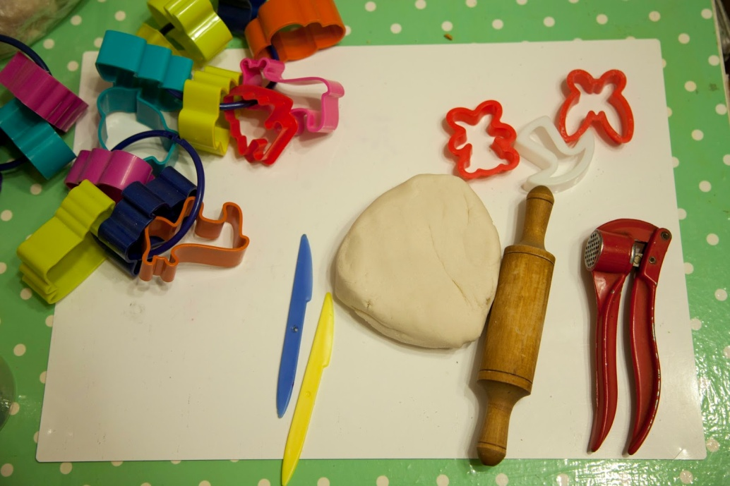
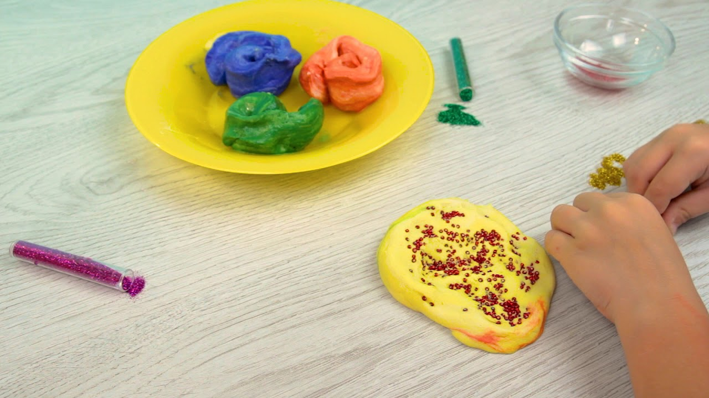
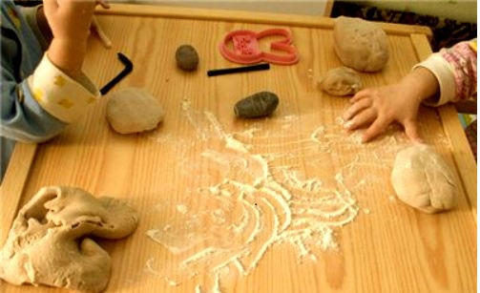
Тестопластика
Лепка из соленого теста.
развивает мелкую моторику рук(что ускоряет становлению речи);
улучшает эмоциональное состояние ребенка;
развивает воображение и мышление;
помогает накапливать сенсорный опыт тактильных ощущений;
учит взаимодействовать и адаптироваться в социуме.

Slide 5
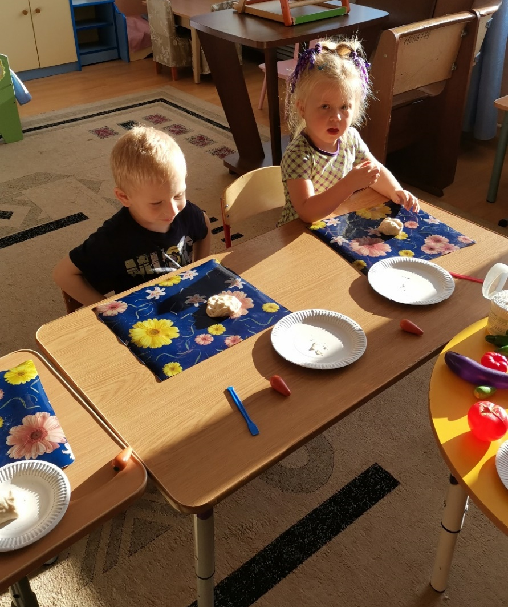
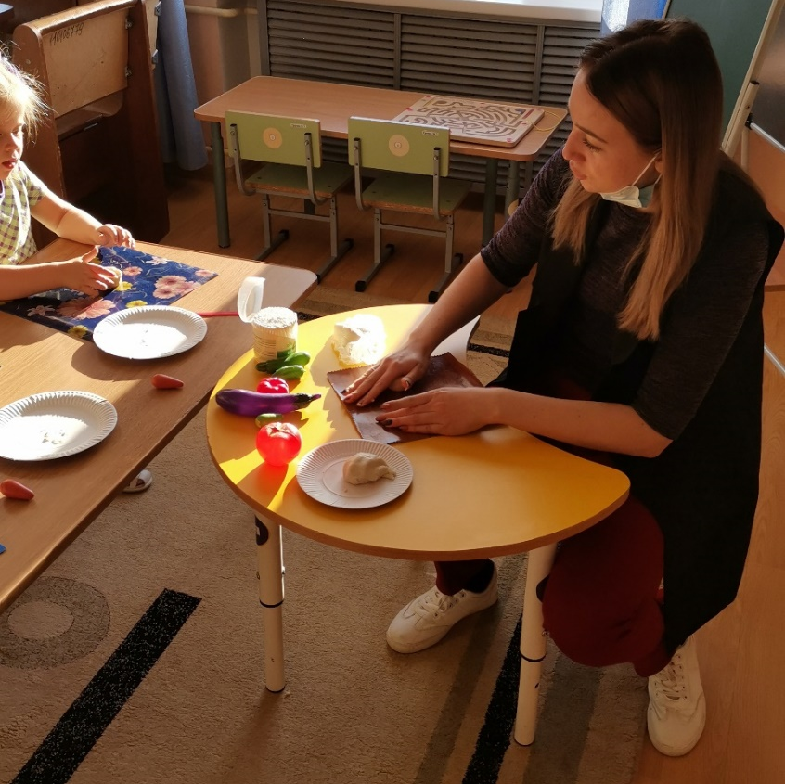
Цель: способствовать развитию сенсомоторных навыков у детей дошкольного возраста с нарушениями интеллекта через использование технологии тестопластики.

Slide 6
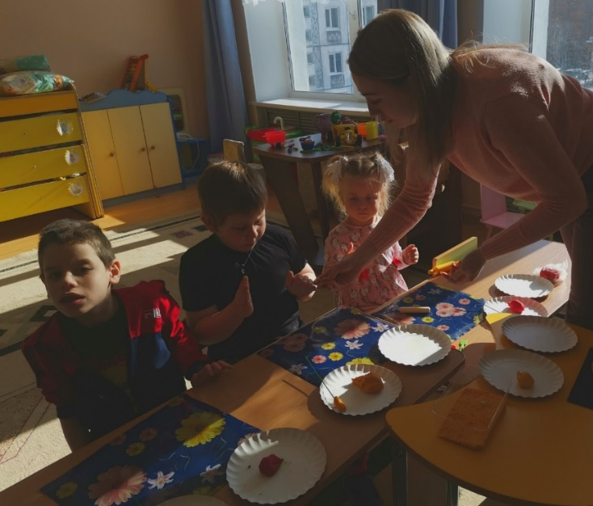
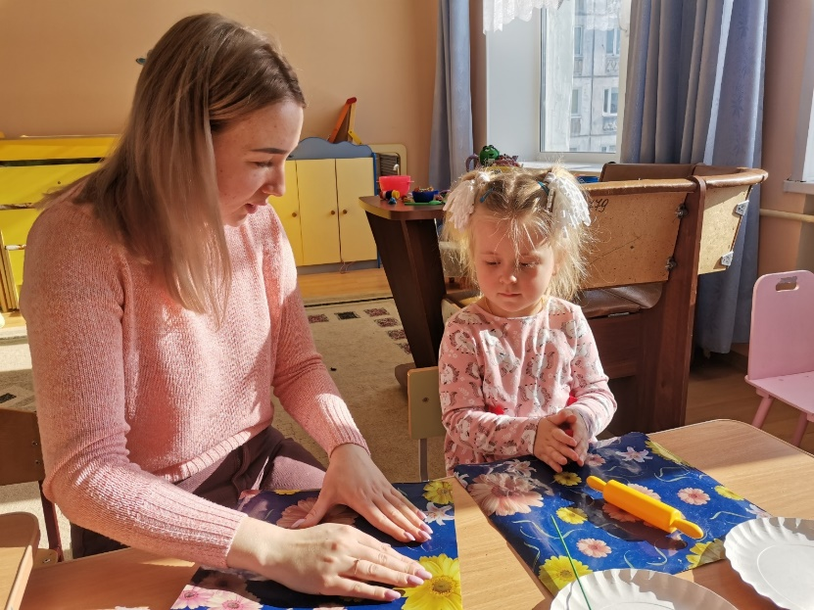
Задачи : 1. Коррекционно-развивающая: • развивать и корректировать психические функции (восприятие, внимание, мышление и т.д.); • развивать мелкую моторику; • тактильную чувствительность рук, глазомер; • способствовать коррекции речи детей. 2. Обучающая: • расширять знания и представления о себе, окружающем мире; • формировать сенсорные эталоны формы, цвета и величины; • развивать навыки лепки простых форм (цилиндра, палочки, диска, шарика и др.) и на основе их формировать умение изготавливать из теста предметы (овощи, фрукты и др.); 3. Социально-коммуникативная: • развивать коммуникативные качества (помочь детям и родителям преодолеть барьеры в общении).

Slide 7
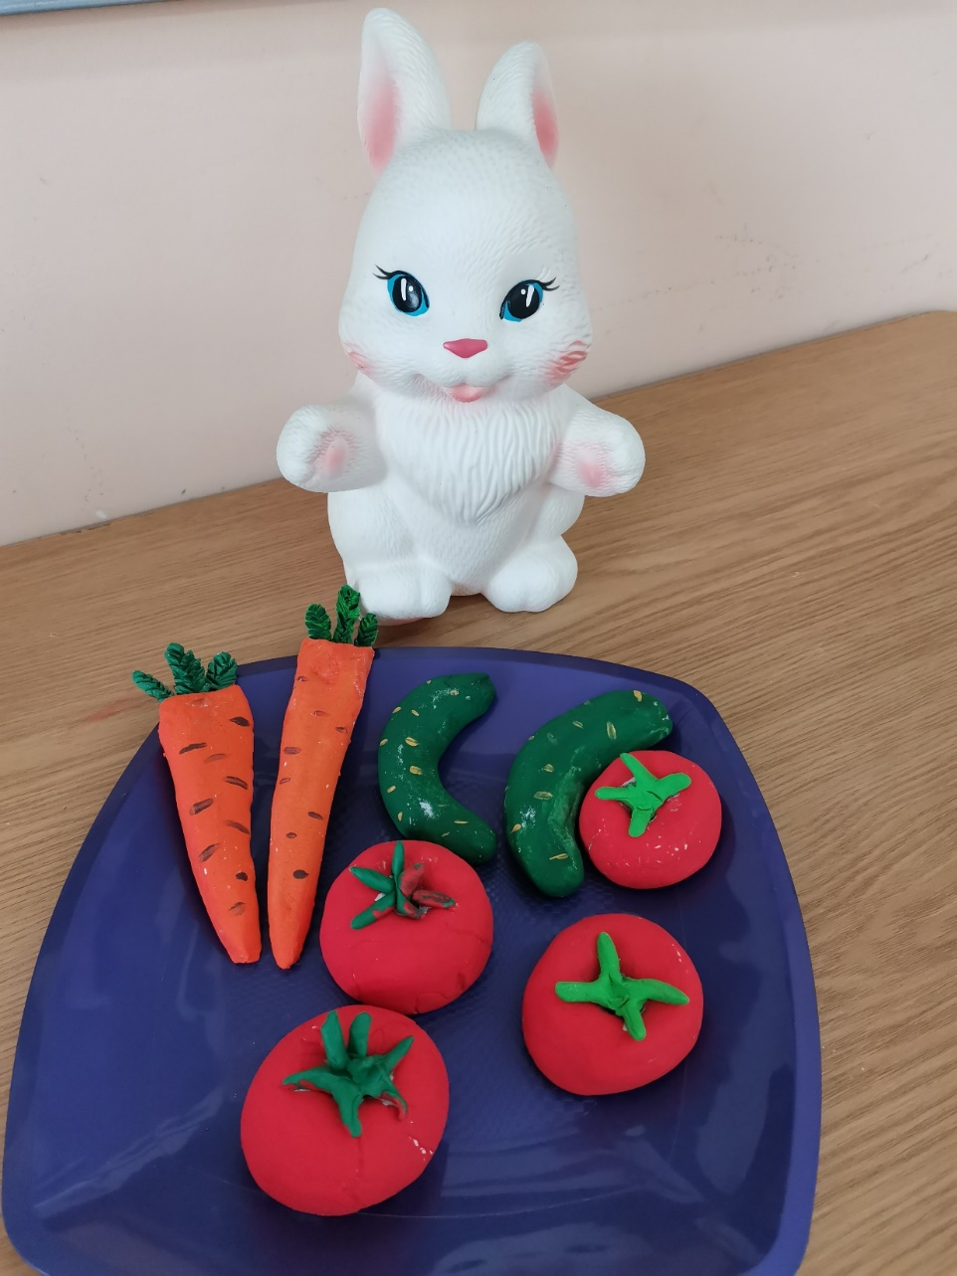
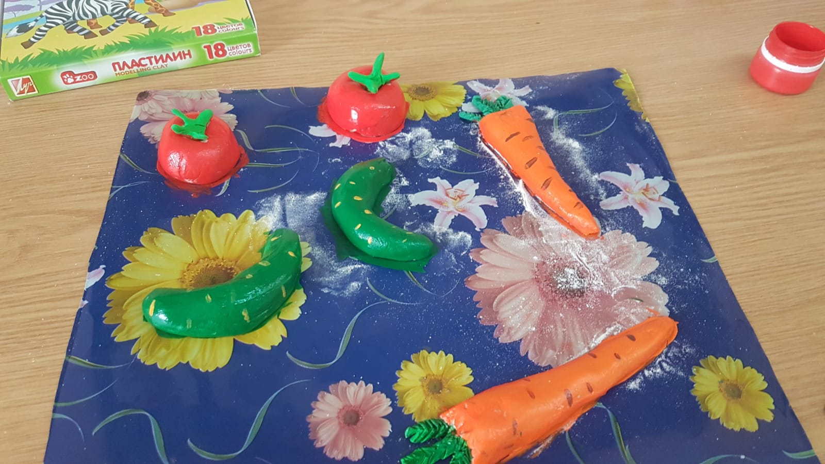
Проект «Овощи с грядки»

Slide 8
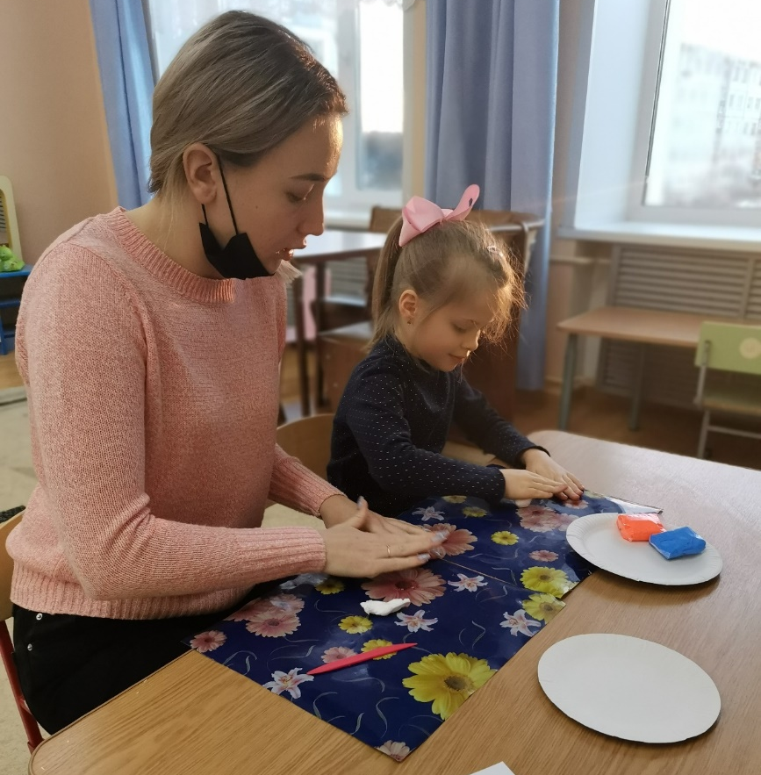
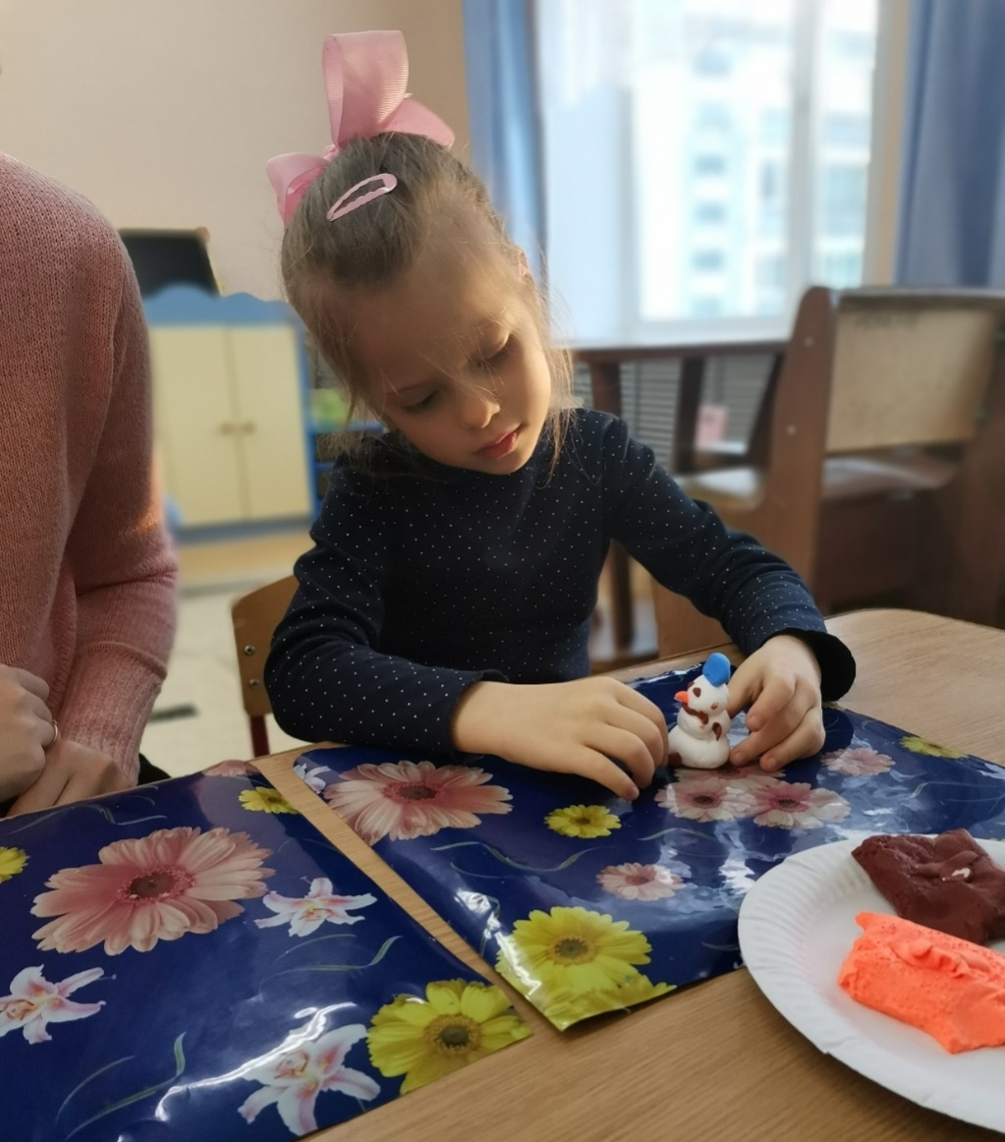
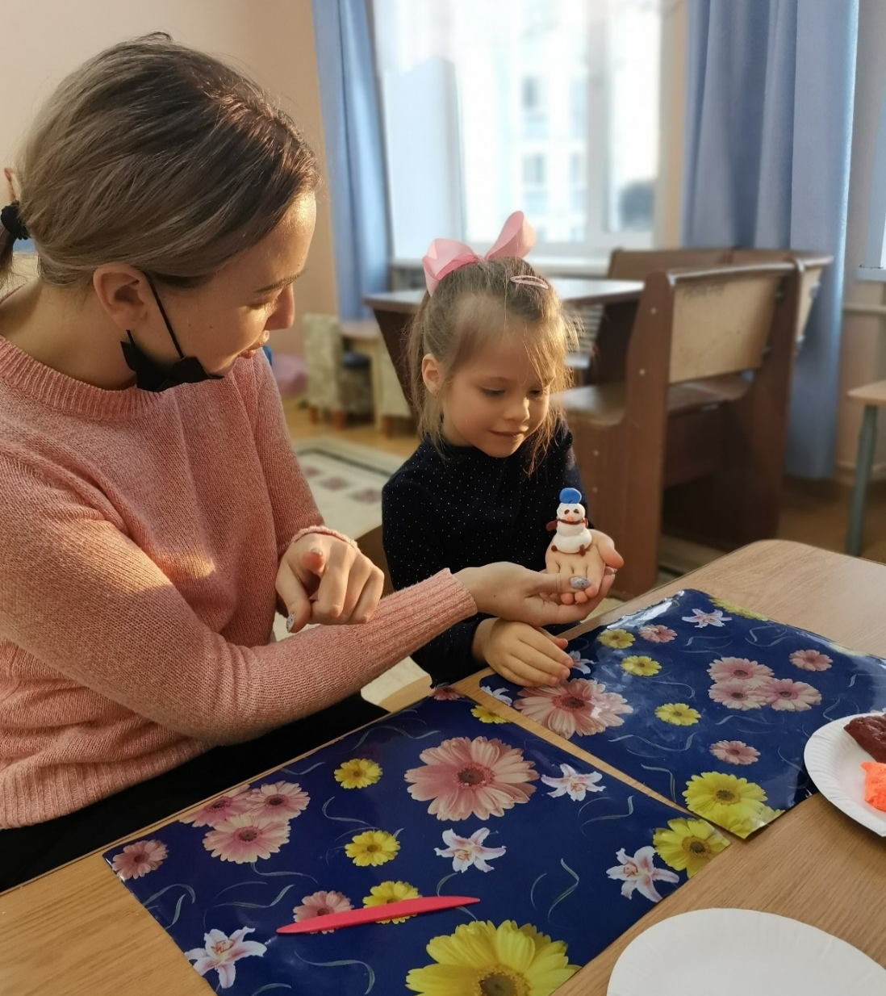

Slide 9
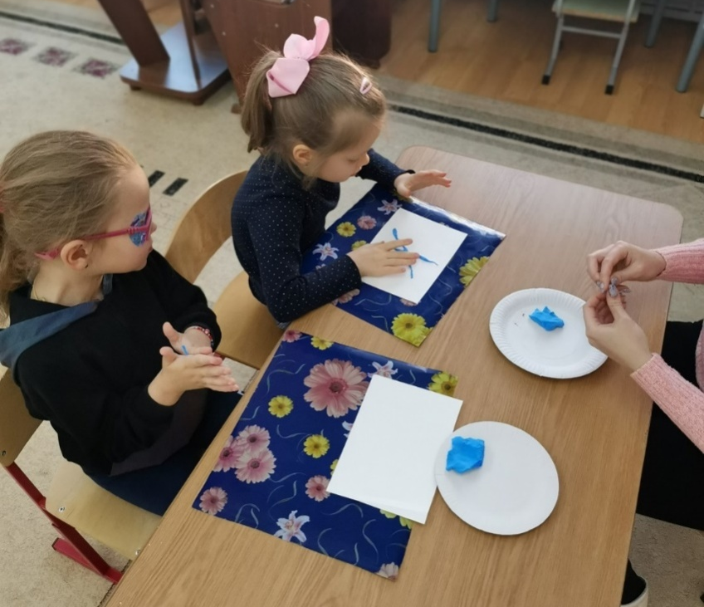
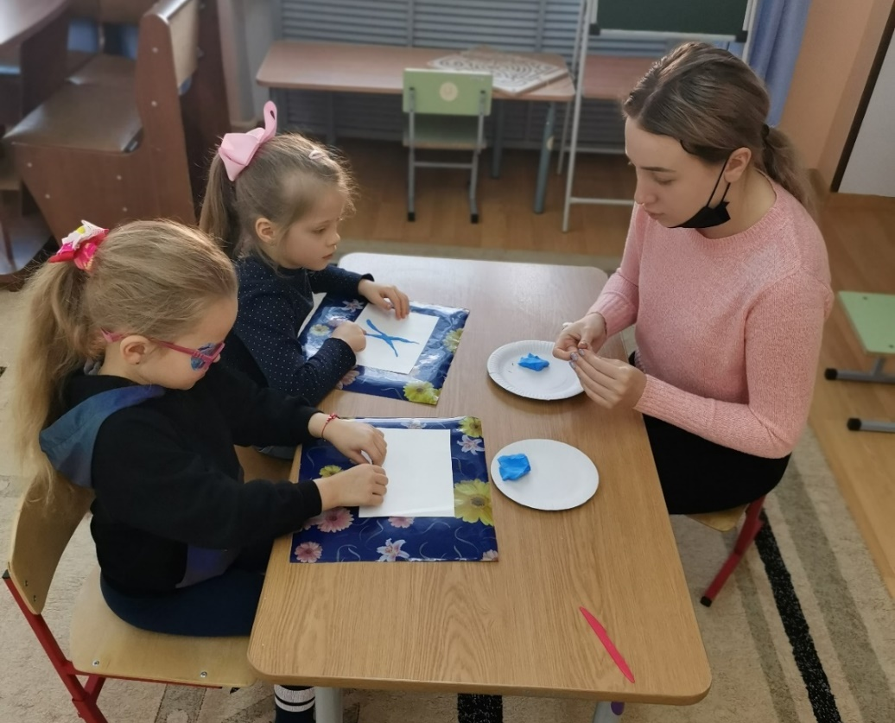
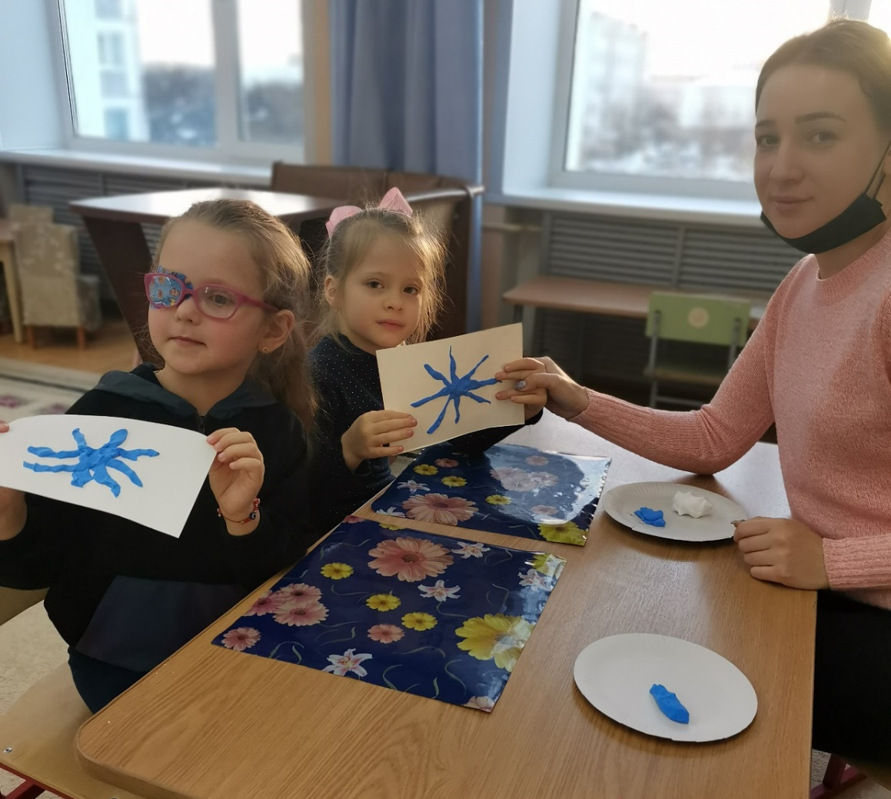

Slide 10
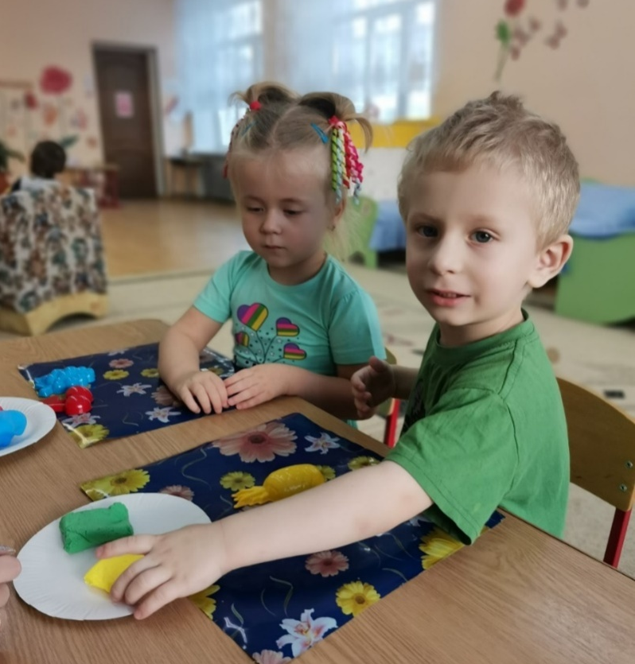
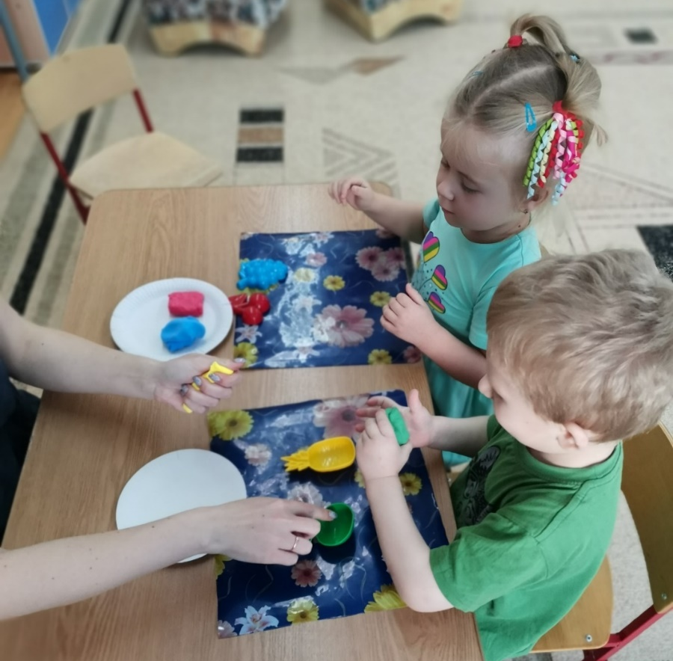
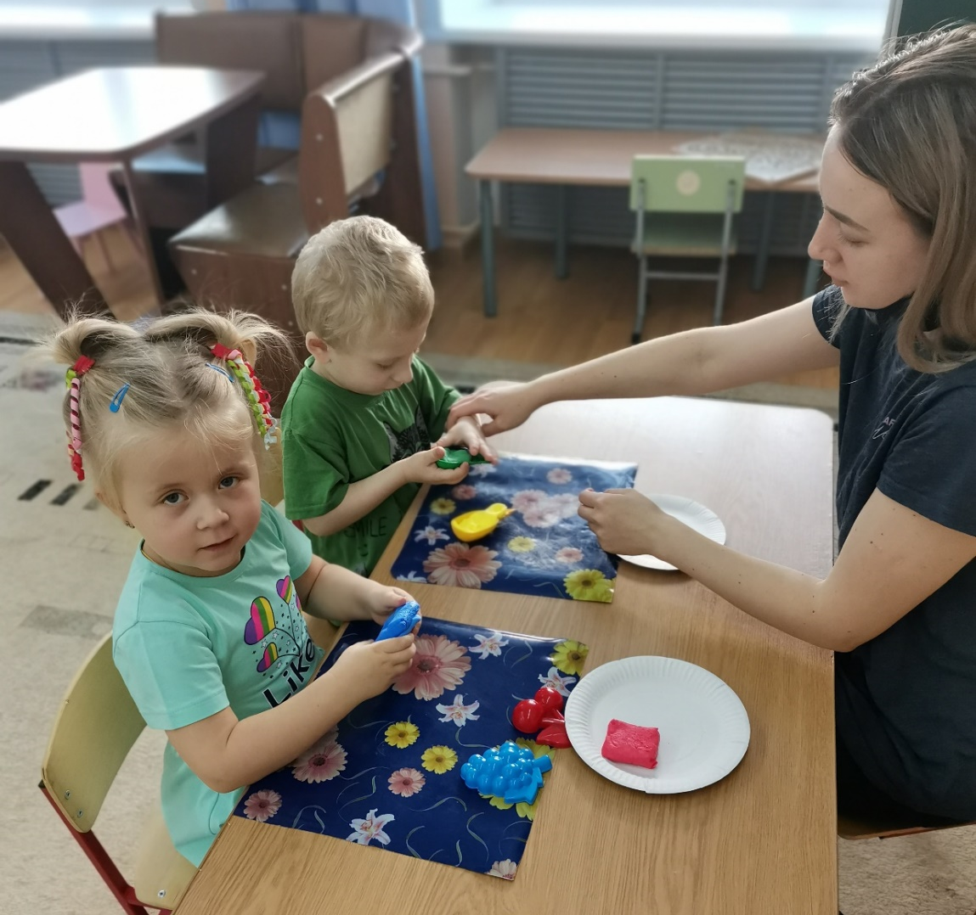

Slide 11
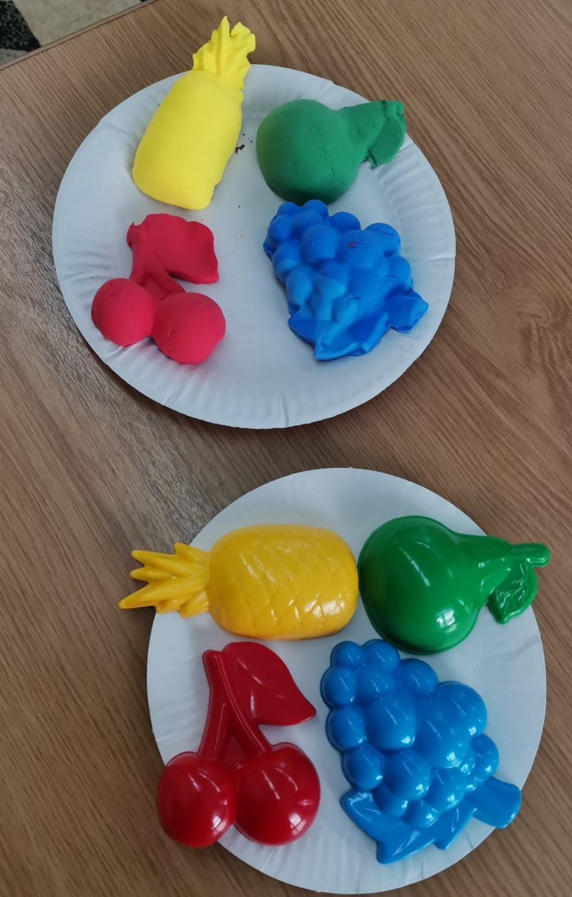
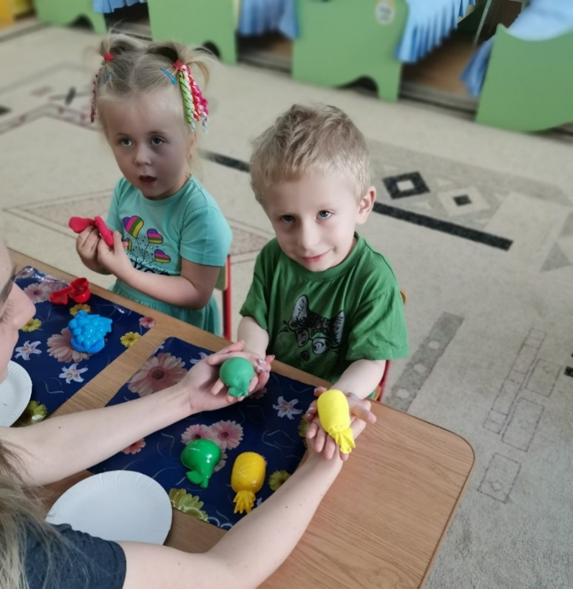
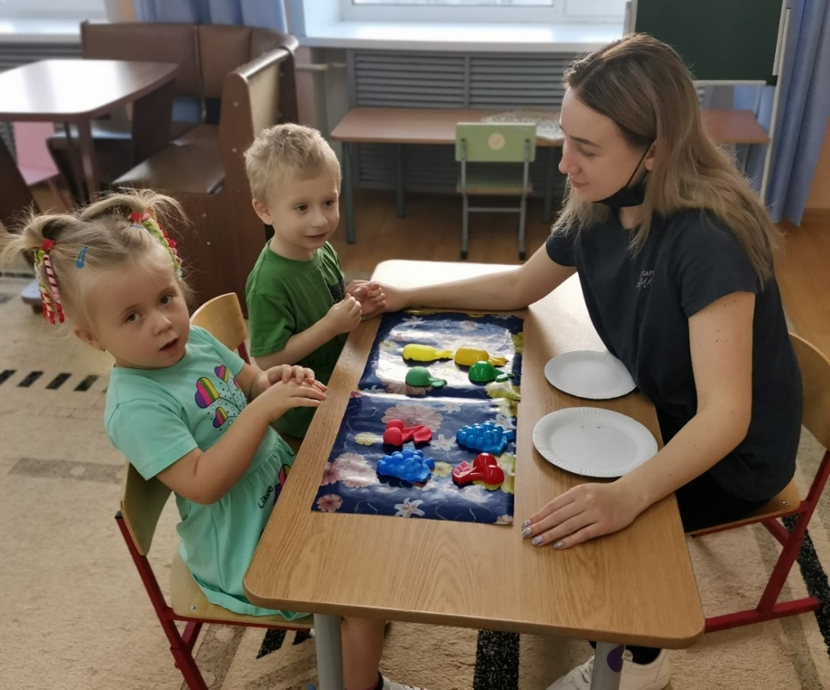

Slide 12
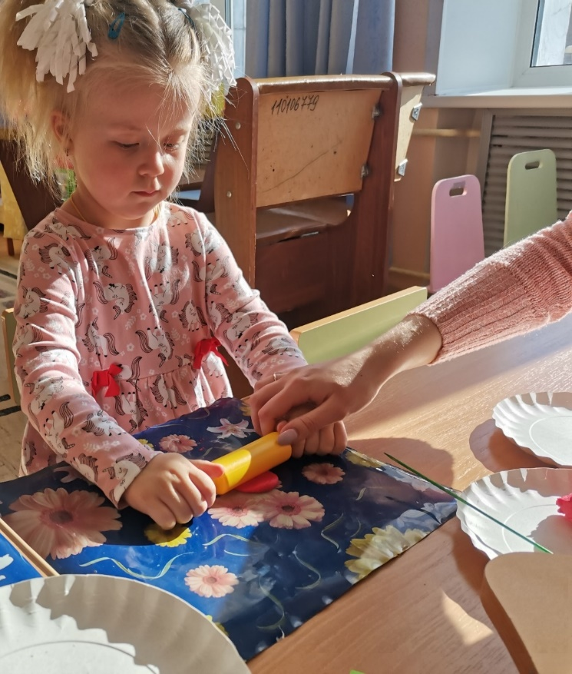
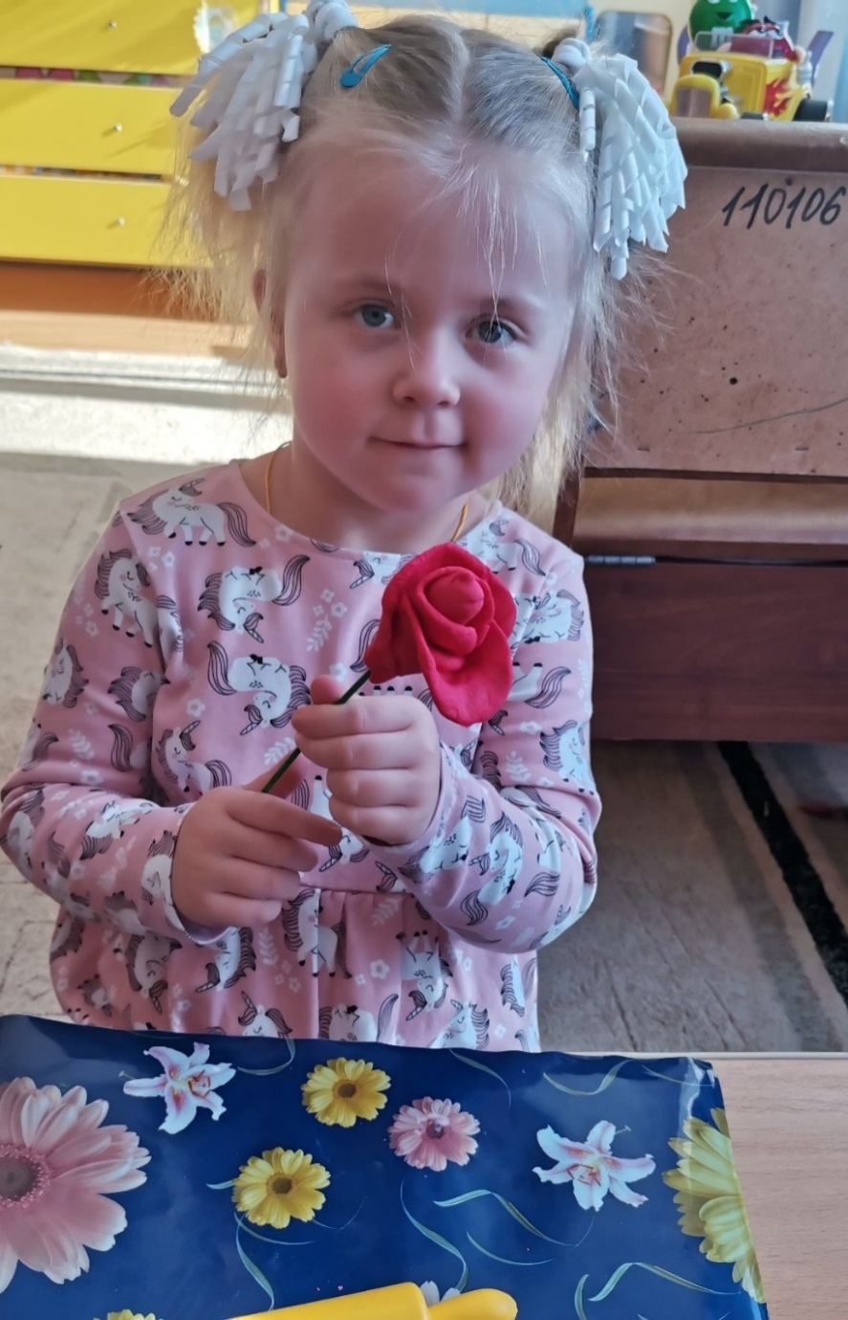
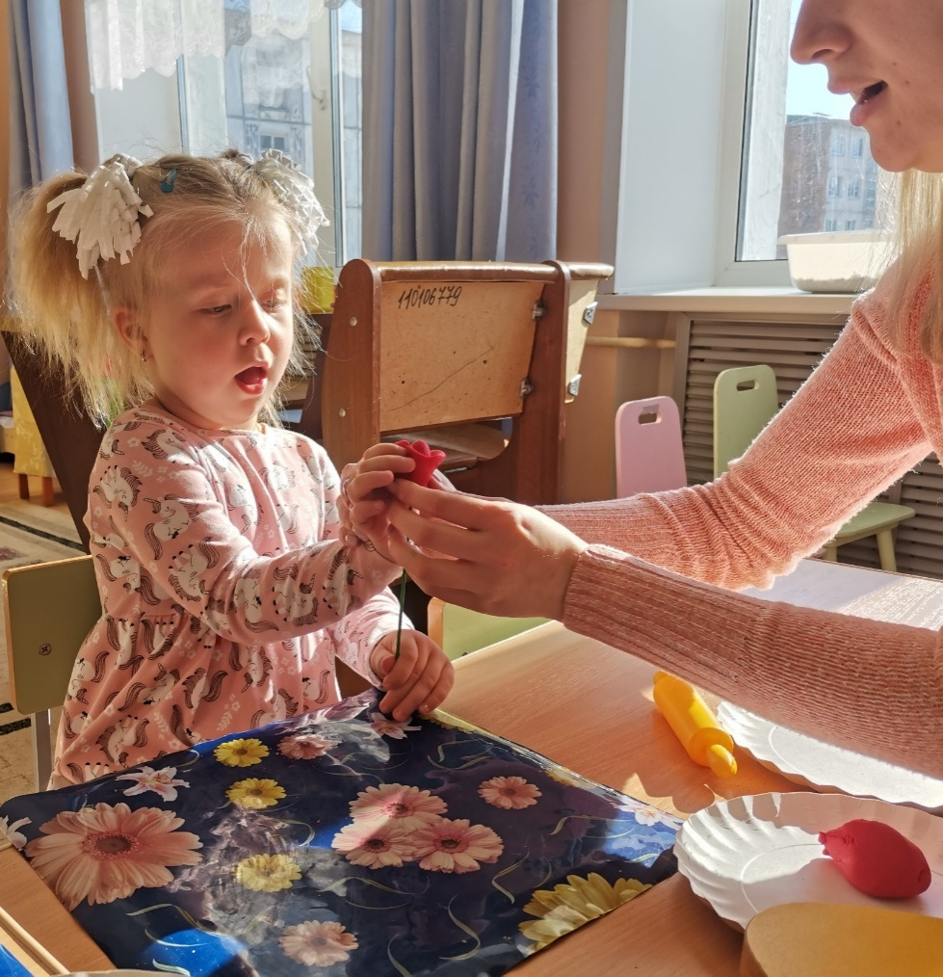

Slide 13
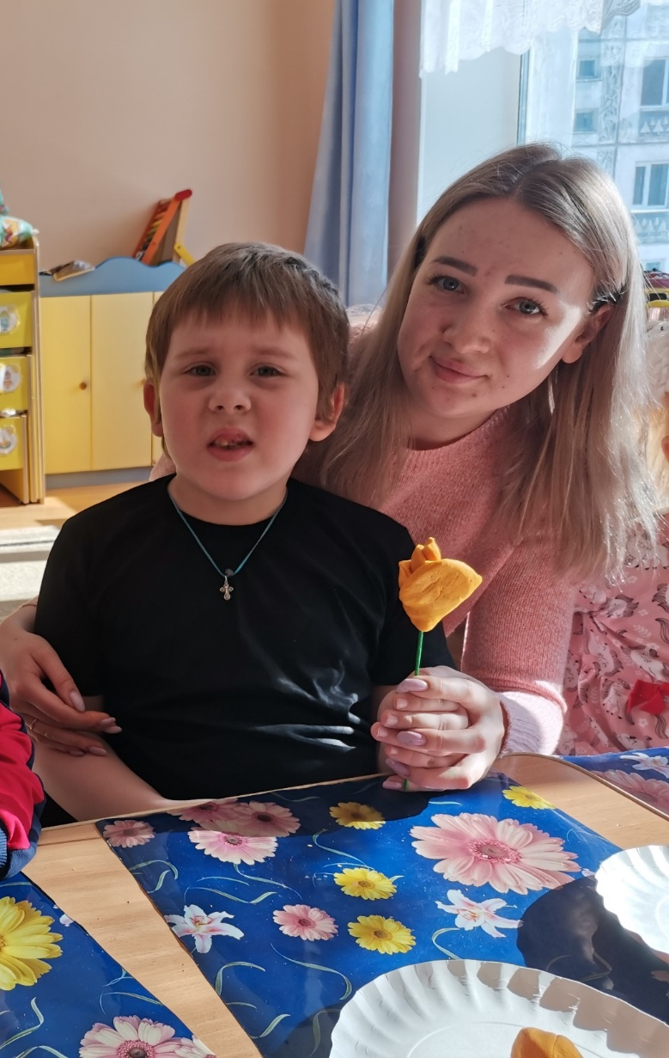
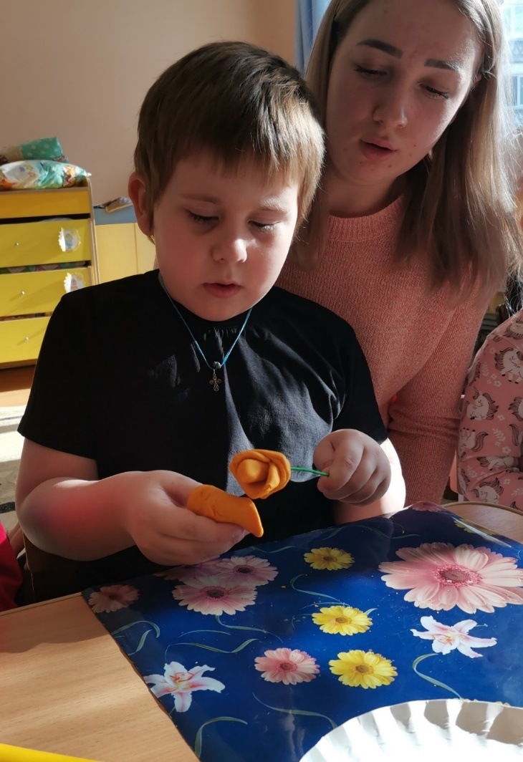
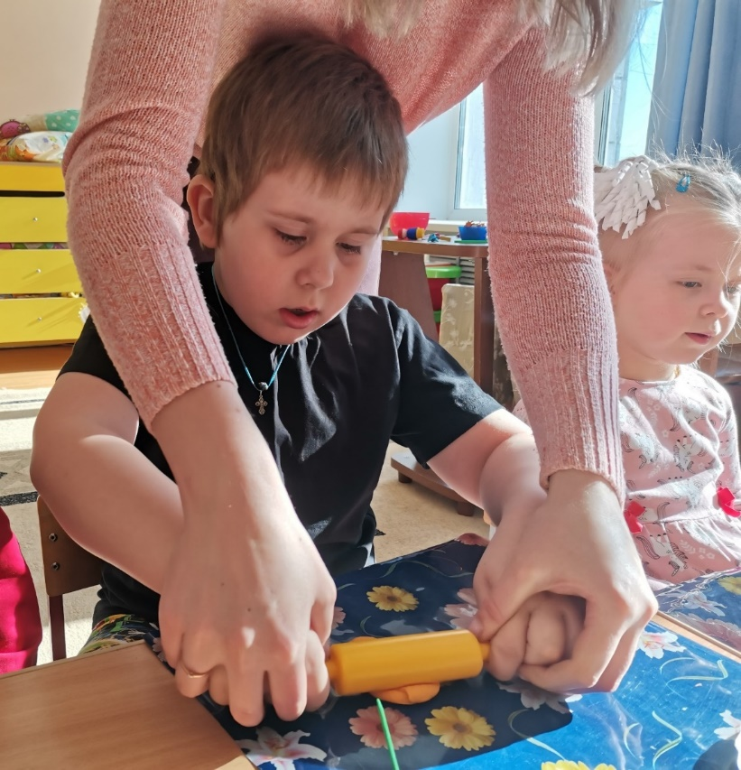

Slide 14
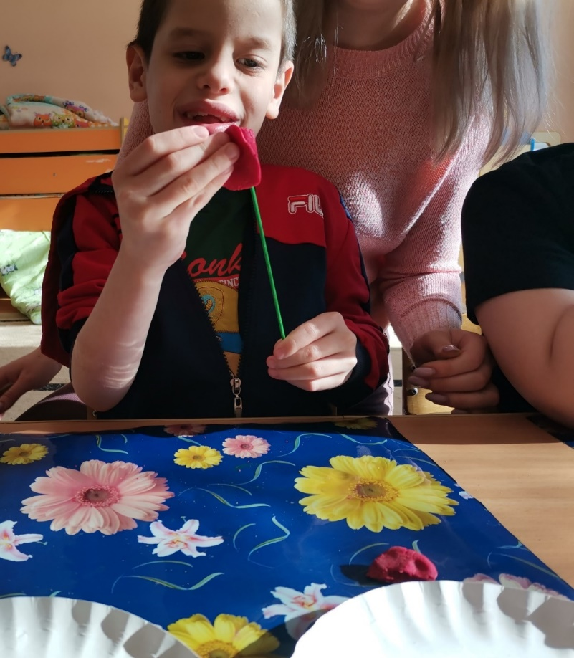
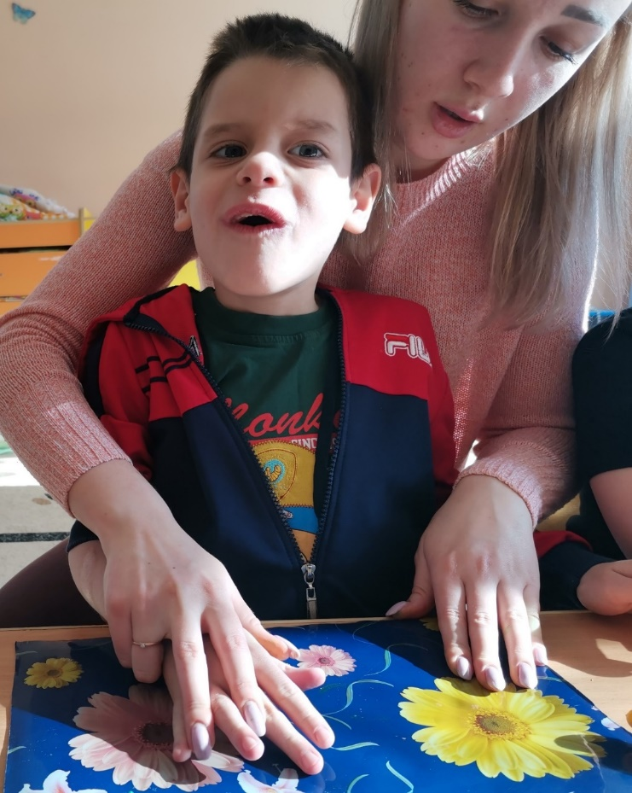

Slide 15
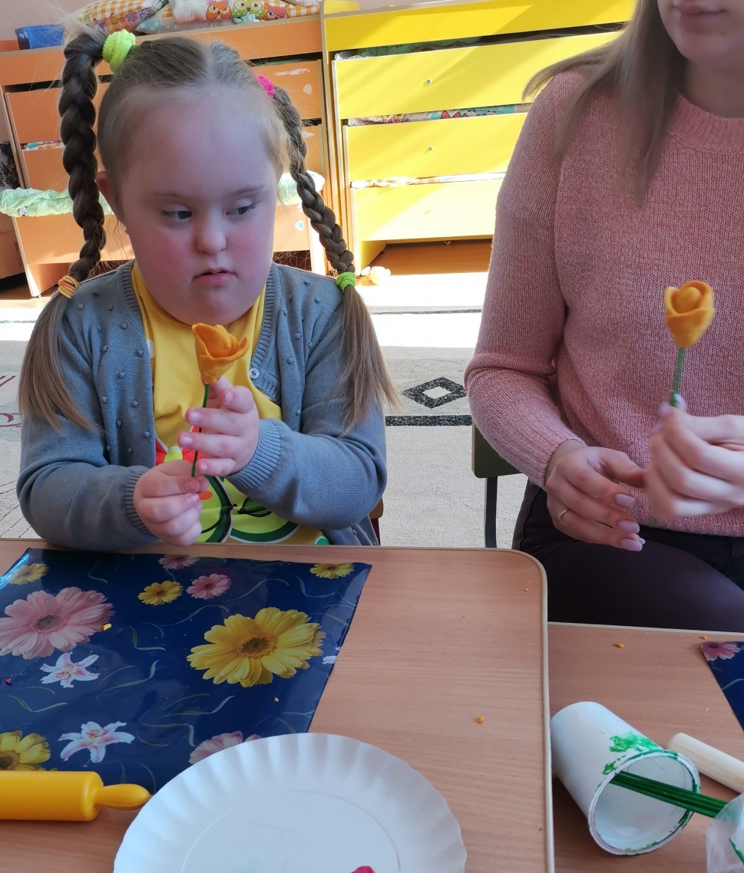
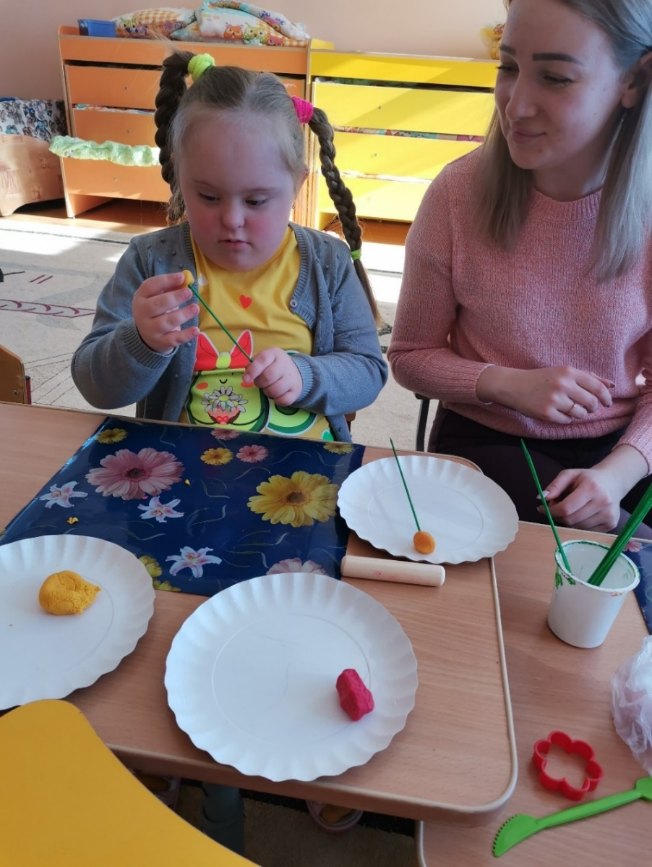
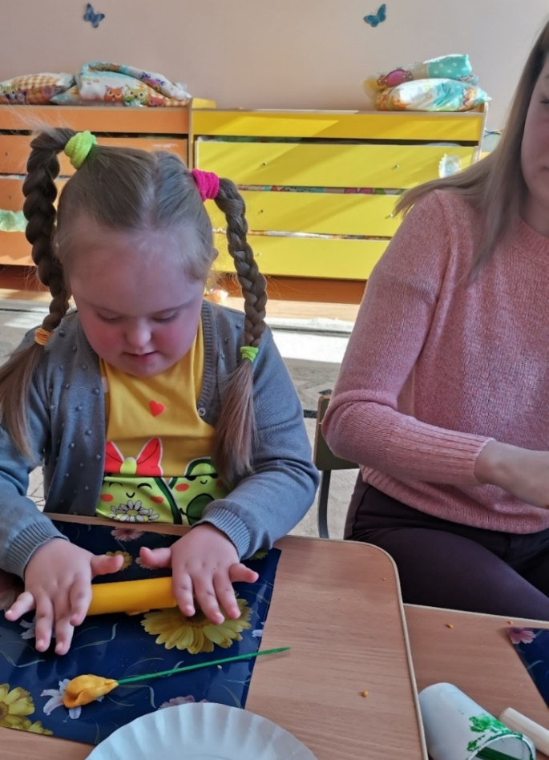

Slide 16
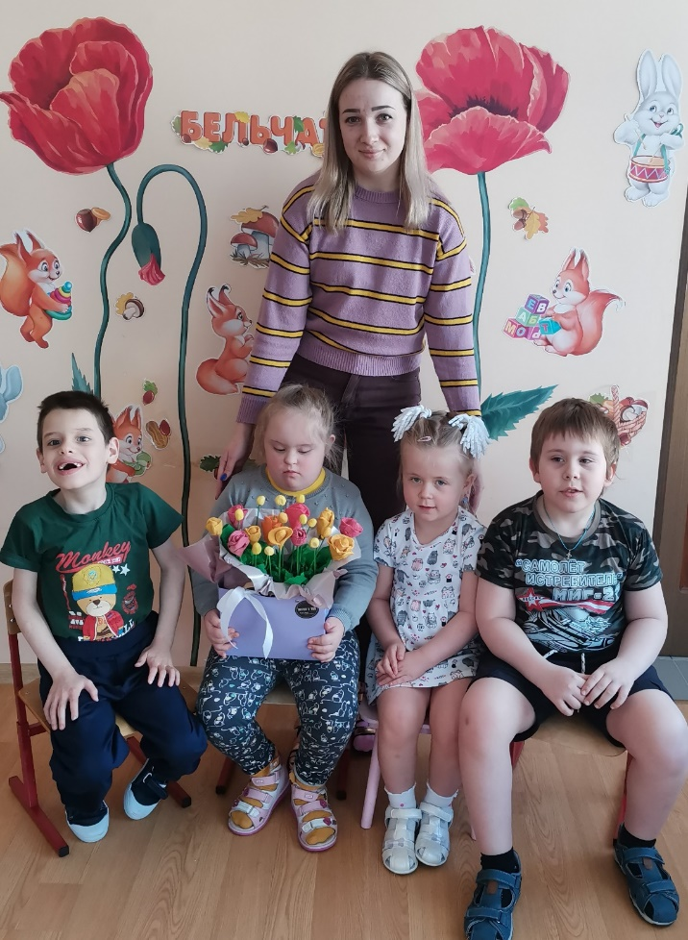
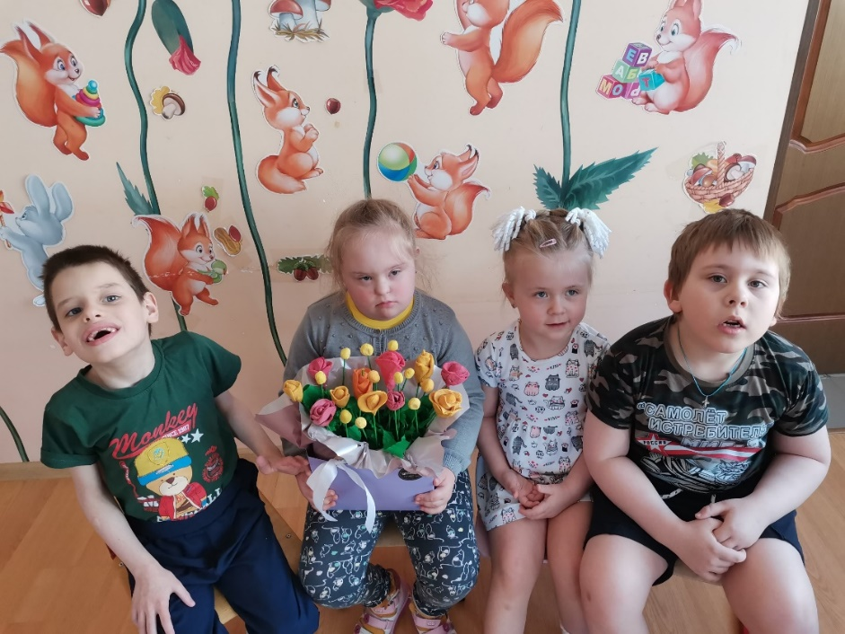
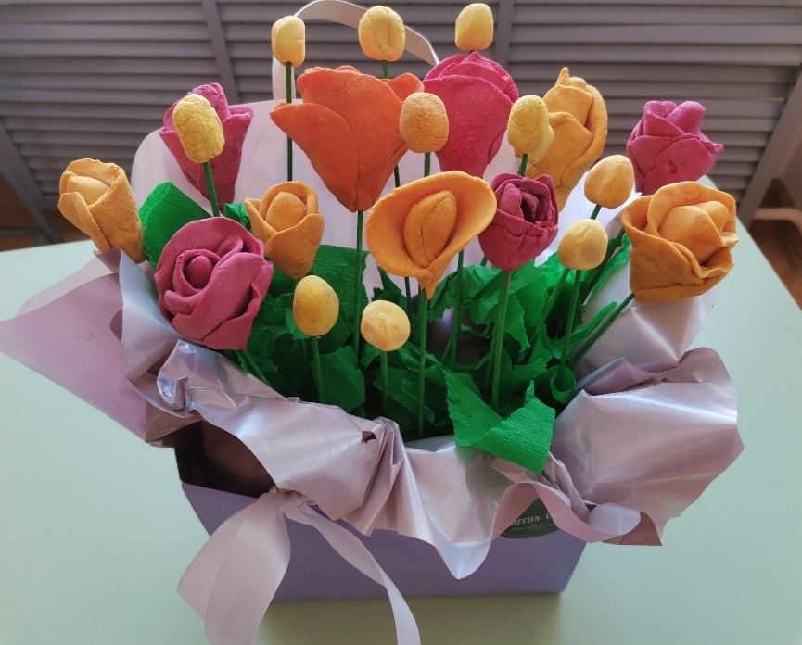
Проект «Цветы для мамы»

Slide 17
Спасибо за внимание!

